Slide 1




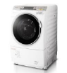

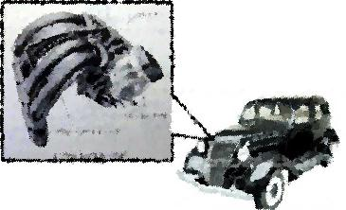

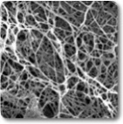

委託
委託
セルロースナノファイバー（CNF）等の次世代素材活用
推進事業（経済産業省・農林水産省連携事業）
施策番号：26
平成30年度予算案39億円（平成29年度予算額39億円）
実施期間：平成27～32年度
担当課：地球局事業室技術L（ 03-5521-8339）
CNF、バイオマスプラスチックの導入拡大によりCO2大幅削減！
メーカーと連携しCNF・バイオマスプラスチックの導入効果及び課題を①製造、②活用、③廃棄の一連のライフサイクルに沿って調査分析。加えて課題解決策の分析・検討。
住宅・建材
（窓枠・断熱材・構造材等）
自動車（内装材や外板等）
家電（冷蔵庫等）
バイオプラ（高耐熱）
再エネ
（風力ブレード等）
※バイオプラの耐熱温度は最大で425℃
業務・産業機械
（空調ブレード等）
（出典：ナノセルロースフォーラム）
セルロースナノファイバー
製造 活用（使用） 廃棄
（１）自動車向けCNF活用製品の性能評価モデル事業
（２）CNF活用製品の性能評価モデル事業（自動車以外）
（４）リサイクル時の課題・解決策検討
CO2大幅削減のためのCNF導入拡大戦略の立案
（３）バイオマスプラスチックによるCO2削減効果の検証

Slide 2
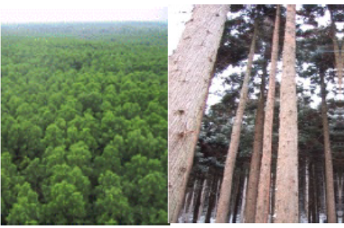
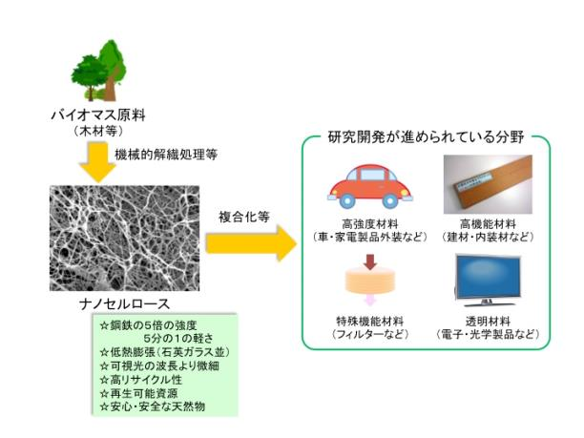

セルロースナノファイバー（CNF）とは
鋼鉄の５分の１の軽さで５倍以上の強度！
→ 車の車体の10%軽量化が可能、燃費改善
植物由来、つまり化石燃料を使わない
→ 廃棄後に燃やしても、再度植林すれば、CO2ゼロ
環境省は、CNFを使った車、家電、住宅建材等を実証中
木材などの
バイオマス原料
セルロースナノファイバー
（CNF）
自動車

Slide 3
委託事業と委託内容
（１）自動車向けCNF活用製品の性能評価モデル事業
国内事業規模が大きく、CO2削減ポテンシャルの大きい自動車（内装、外板等）においてメーカー、サプライヤー、評価機関、大学等と連携し、CNF複合樹脂等の用途開発を実施。社会実装にむけて実車にCNF製品を搭載しCO2削減効果を評価・検証。
（２）CNF活用製品の性能評価モデル事業（自動車以外）
CO2削減ポテンシャルが自動車に次いで大きい家電（冷蔵庫等）、住宅・建材（窓枠、断熱材、構造材等）、再エネ（風力ブレード等）、業務・産業機械（空調ブレード等）等においてメーカー等と連携し、CNF複合樹脂等の用途開発を実施する。社会実装にむけて実機にCNF製品を搭載し活用時のCO2削減効果の評価・検証する。
（３）バイオマスプラスチックによるCO2削減効果の検証
耐熱性が要求される各種機械製品について、高耐熱バイオマスプラスチックにより金属部材等を代替することの実現可能性及びCO2削減効果を検証する（自動車エンジン周りの部材、家電、業務・産業機械の部材等）。
（４）リサイクル時の課題・解決策検討の実証事業
CNF樹脂複合材（材料）を製造する段階での易リサイクル性、リサイクル材料の性能評価等を行い、解決策について実証する。

Slide 4
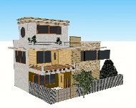

COOL-RUNプロジェクト
CNFが有するポテンシャルを活用し、住宅の部品の断熱性向上
＜CNFにより高断熱化を図る素材＞
⇒ウレタン系断熱材、セルロース断熱材、グラスウール断熱材、無機ボード、 フロア材等々
CNFにより、空隙を制御
繊維素材での断熱
＜ターゲットとする部品＞
住宅外皮部品
発泡素材での断熱
…外壁、天井、
床、開口
CNFにより
空隙を
微細化
通常断熱
CNFにより
空隙量を
増大
住宅内装部品
：空隙
住宅の高断熱化
＝暖房エネルギー削減
…内壁、浴室
：CNF

